Slide 1
Модульный экзамен Билет 17
Выполнил: Сумин Константин
Студент группы: П2-18
02.07.2020

Slide 2
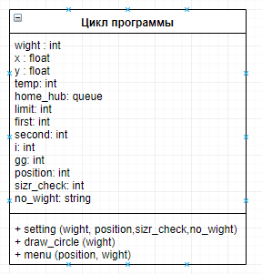
Пк 1.1
Диаграмма классов

Slide 3
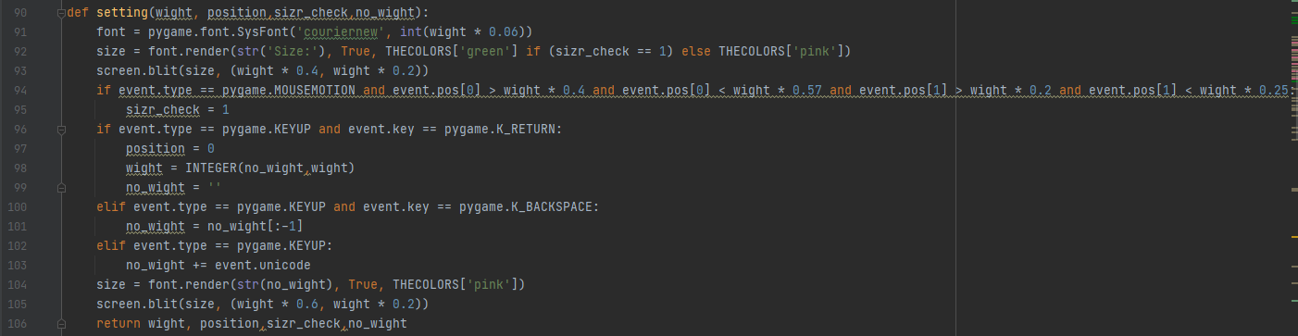
ПК 1.2
Определения классов по диаграмме.
setting (wight, position,sizr_check,no_wight)
функция переключения на экран настроек, а так же работы с этим экраном. А именно сканирование движение курсора и ввод нужного разрешения экрана.

Slide 4
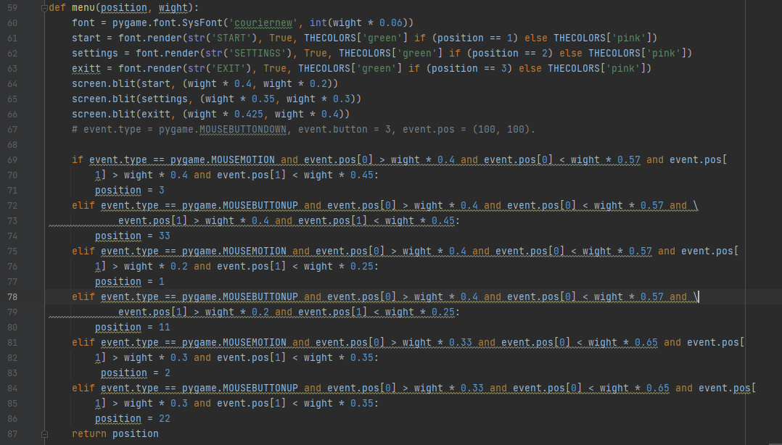
menu (position, wight)
отрисовка меню, а так же работы с меню. А именно сканирование движение курсора.

Slide 5
draw_circle (wight)
отрисовка круга (UFO) и внутреннего круга

Slide 6
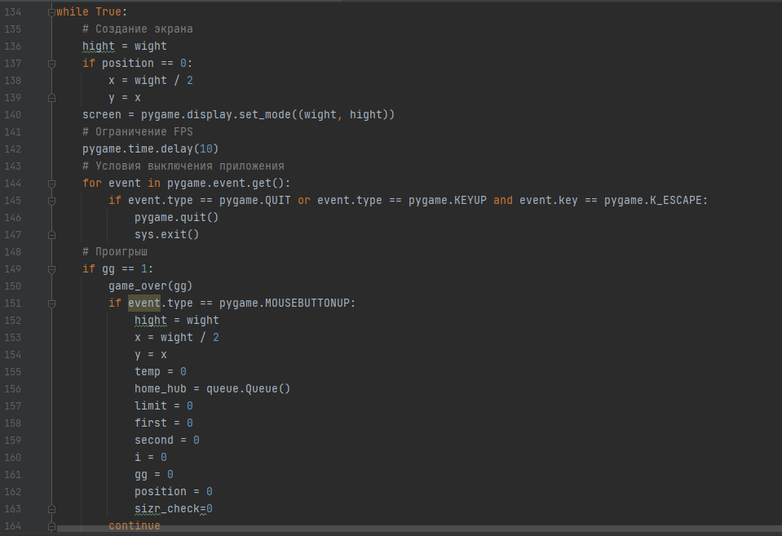
ПК 1.2
Проект с классами для выполнения задания.
Главный модуль

Slide 7
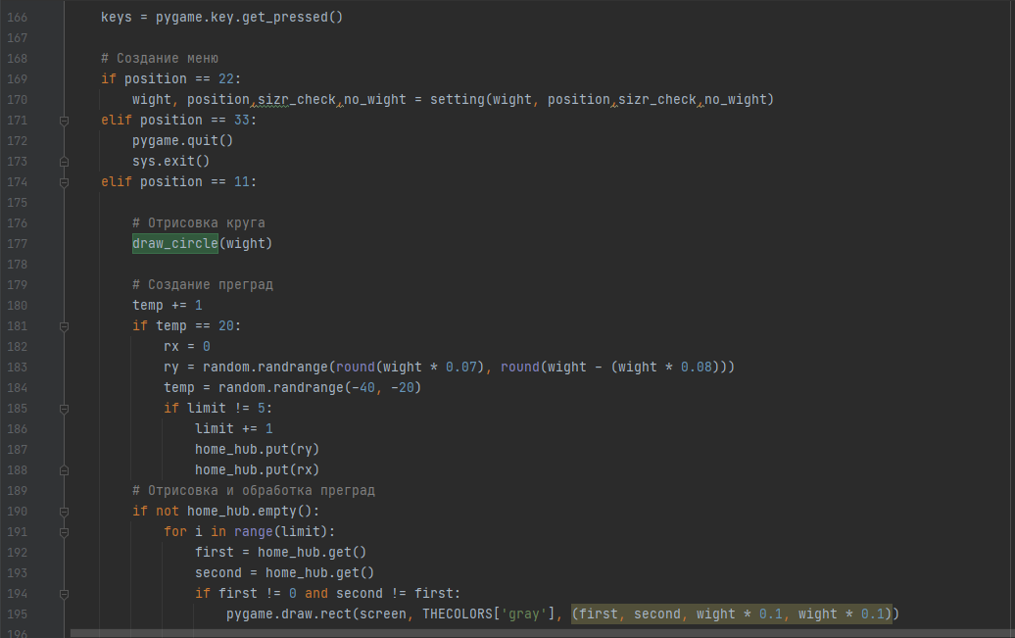

Slide 8
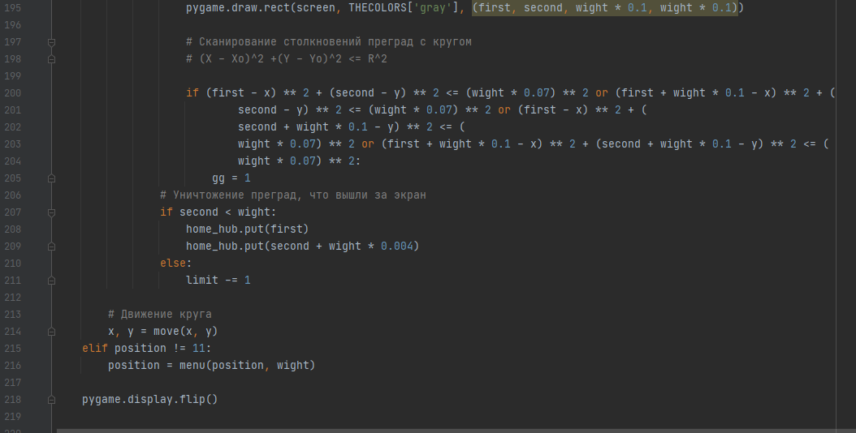

Slide 9
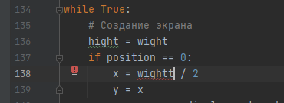

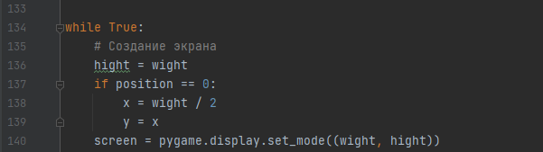
ПК 1.3
До отладки
Ошибка:
Отладка одного из модулей при разработке.
После отладки

Slide 10

ПК 1.4
Тест 1
Тестовые наборы и тестирование одного из модулей.
Тест 2
Тест 1 Отсутствие import pygame
Тест 2 Отсутствие import queue

Slide 11
ПК 1.5 Значение временной сложности O для одного из методов. Значение O для оптимального кода.
Главный модуль является O(1), т.к. алгоритм не должен пройти все строки БД, и все данные заранее введены.

Slide 12
ПК 1.6
Текстовое описание задачи
Сделать игру в которой объект, похожий на НЛО, должен будет лететь и пытаться не врезаться в встречающиеся ему на пути объекты.
Клавиша | Действие
ESC | Выход из игры
UP | Движение вверх
DOWN | Движение вниз
LEFT | Движение влево
RIGHT | Движение вправо

Slide 13
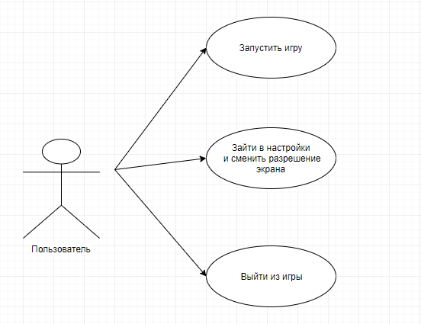
ПК 1.6
Диаграмма прецедентов.

